Slide 1

数 学 实 验
Experiments in Mathematics
实验 1 数学实验简介
1.1 什么是数学实验
1.2 数学实验实例
1.3 数学软件简介
1.4 实验练习
姜启源等编著 清华大学出版社 2010

Slide 2

数 学 实 验 简 介
1.1 什么是数学实验
1.2 数学实验实例
1.3 数学软件简介

Slide 3
1.1 什么是数学实验
数学的重要性
课程的内容、特点与要求 ……
What – 什么是数学实验课?
Why – 为什么要学习数学实验课?
How – 怎样学好数学实验课？

Slide 4

数学的重要性：众所周知？
马克思：
一门科学只有成功地运用数学时,才算达到了完善的地步。
E. E. David Jr.: (Notices of AMS, v31, n2, 1984, P142)
……现今被如此称颂的“高技术”本质上是数学技术。
资深评估小组对美国数学科学的国际评估报告:
(NSF Report, March 1998)
现如今的数学科学对科学的所有的三个方面：
观察、理论和模拟来说都是必不可少的。
……数盲和文盲一样是极其有害的。

Slide 5
数学的重要性：似是而非？
不少同学（甚至社会）的反映：
---- 无用 ---- 难学
原因：很少用；用不好
既要学好“算数学”, 更要培养“用数学”的能力
利用计算机和数学软件, 培养分析、思考能力
感受“用数学”的酸甜苦辣, 激发学好数学的愿望
最常用的大学数学内容有哪些?

Slide 6
数学的二级学科(研究生专业)
纯粹数学(Pure Math) – 基础/核心(Core)数学？
计算数学(Computational Math)
概率论与数理统计 – 随机/统计数学？
应用数学(Applied Math)
运筹学(OR)与控制论 – 运筹数学？
应用数学
Core

Slide 7
实验数学与数学实验
数学实验 Mathematical Experiments /
Experiments in Mathematics
实验数学 Experimental Mathematics /
Mathematics by Experiments
两层含义: 通过实验(当前主要是计算机实验)：
研究 / 探索 / 发现数学知识
学习 / 验证 / 应用数学知识

Slide 8
1.1.1 一个新的学科分支——实验数学
1976年Appel和Haken用计算机完成了四色猜想的证明
1992年《实验数学》开始发行
2004年Jonathan Borwein和David Bailey将“实验数学”描述为
  将先进的计算机技术用于数学研究的新手段称为实验数学，
  计算机为数学提供“实验室”，用实验来分析例子、检验新
  想法、探索新模型，包括：
  1. 获得直观和领悟；
  2. 发现新的模型和关系；
  3. 利用图形显示来启发研究
  中的数学定理；
  4. 检验特别是证伪猜想；
5. 探索一个可能的结果看它
是否值得去作形式；
6. 启发形式证明的途径；
7. 用基于计算机的推导代
替冗长的手工推导；
8. 分析地验证得到的结果。
Notes:
证伪的意思是任何科学理论都有一定局限性，超出某个范围就必须建立新的理论，原有的理论就被“证伪”了，但原有的理论还是真理，只不过是在原来的条件范围内有效，而不是“伪科学”。
任何一种科学理论都不过是某种猜想或假设，其中必然潜藏着错误，即使它能够暂时逃脱实验的检验，但终有一天会暴露出来，从而遭到实验的反驳或“证伪”。
科学就是在这样一个不断地提出猜想、发现错误而遭到否证、再提出新的猜想的循环往复的过程中向前发展的。科学也包含错误，要经受经验的检验，这不是科学的缺点，而恰恰是它的优点，它的力量所在，或者说，“可证伪性”正是科学之为科学的标志。宗教神学和一切形而上学都不具备这一优点。这就是波普所提出的著名的“证伪主义”原则。

Slide 9
1.1.2 学习和应用数学的新途径
——数学实验
电子计算机技术及软件的飞速发展，还给以数学为工具来分析和解决问题的人们，开辟了一条学习并掌握数学新途径，即数学实验。

Slide 10
1.1.2 学习和应用数学的新途径——数学实验
本课程的指导思想：
在教师指导下，
以学生动手为主，
用学到的数学知识和计算机技术，
选择合适的数学软件，
分析、解决一些经过简化的实际问题。
本课程定位：
数学内容接近应用数学(或数学技术)
学习方法接近数学实验(或实验数学)

Slide 11
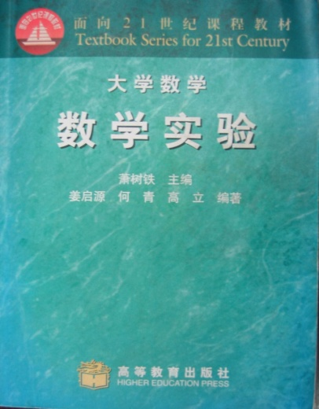
数学实验课的创立
国内情况（国外仅有个别学校开设此课）
酝酿: 面向21世纪课程改革体系研究项目(1995前后)
理工科非数学类4门基础课之一
尝试: 清华、北大、北师大等（1997前后）
教材:《数学实验》(姜启源等编，高教社，1999)
发展: 深受欢迎，迅速发展，广泛影响，不断探索
已出版几十种教材，内容不尽相同，各有特色

Slide 12
为什么要学习数学实验课?
……
随机数学
代数与几何
微积分
……
数学美学
数学哲学
数学精神
……
应用数学
数学技术
数学实验
数学知识
数学技巧
数学应用
数学发现
数学素质
数学文化

Slide 13

课程的内容安排
介绍一些解决实际问题的常用数学方法：计算方法、
优化方法、统计方法等的基本原理和算法；
选用合适的数学软件——MATLAB和LINGO，能方便地实现以上内容的主要算法；
数学建模贯穿整个课程，每个内容都从实际问题
引出，并归结于问题的解决；
训练应用能力，上机和实验报告时间要保证。

Slide 14

实验报告格式的基本要求
系别、班级、学号、姓名
实验目的
计算题
题号，算法设计(包括计算公式)，程序，
计算结果(计算机输出)，结果分析，结论。
应用题
题号，问题分析，模型假设，模型建立，算法设计(包括计算公式)，程序，计算结果(计算机输出)，结果的数学分析，结果的实际意义，结论。
收获与建议

Slide 15
如何学好数学实验课？
数学建模是桥梁，
贯穿全课有主线。
MATLAB和LINGO，
软件辅助做实验。
计算优化与统计，
应用数学乐无边。
预习听课再复习，
动手动脑是关键。
一条主线
两个软件
三大内容
四个过程

Slide 16
数 学 实 验 简 介
1.1 什么是数学实验
1.2 数学实验实例
1.3 数学软件简介

Slide 17

1.2 数学实验实例
例1.2.1 饮酒驾车血液中的酒精含量
问题：驾驶员酒后驾车易引发交通事故
国标：驾驶员血液中酒精含量在
20~80mg/100ml 时为饮酒驾车
≥ 80mg/100ml 时为醉酒驾车
饮酒后多长时间才能驾车？
即饮酒量、时间与血液酒精含量之间
是什么关系？ (线性、…)

Slide 18
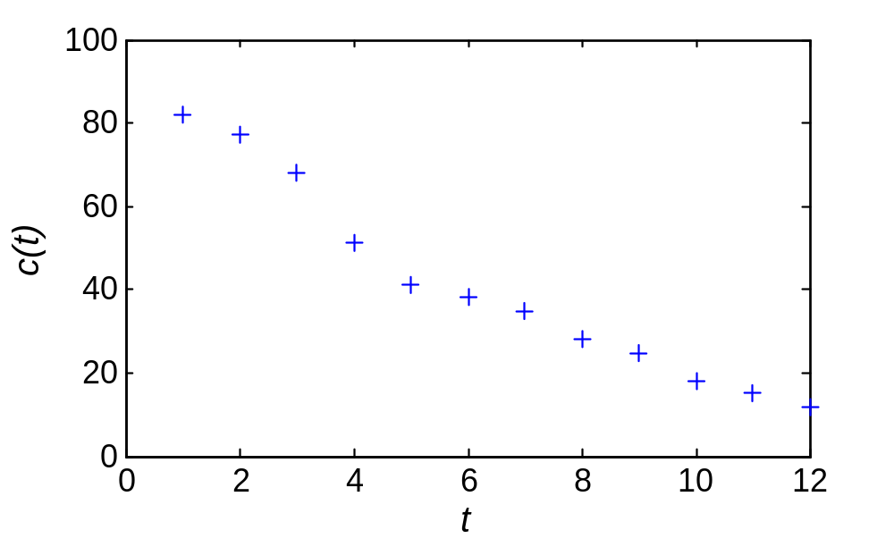
1.2 数学实验实例
例1.2.1 饮酒驾车血液中的酒精含量
实验数据：一志愿者(体重约70kg)在短时间内喝了2瓶啤酒，然后每隔1小时测一次血液中的酒精含量：
时间/h | 1 | 2 | 3 | 4 | 5 | 6 | ☹ | 11 | 12
酒精含量/(mg/100mL) | 82 | 77 | 68 | 51 | 41 | 38 | ☹ | 15 | 12
数据分析: (作图)
由右图，
随着时间 t 的增加,
酒精含量 c(t) 并不按线性规律减少.

Slide 19
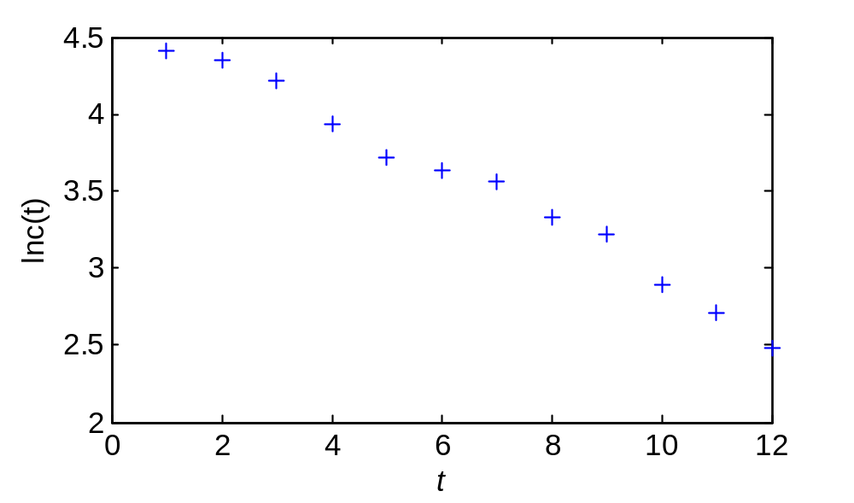
1.2 数学实验实例
例1.2.1 饮酒驾车血液中的酒精含量
数据分析: (作图)
由右图，
时间 t 与 lnc(t)
大致呈线性关系.

Slide 20
1.2 数学实验实例
例1.2.1 饮酒驾车血液中的酒精含量
机理分析
酒精进入人体后随体液输送到全身，不断被吸收、分布、代谢，最终排出体外。人的体液占体重的 65% ~ 70%，其中血液只占体重的 7% 左右，而酒精在血液与体液中的含量大致相同。
药物在体内吸收、分布和排除过程——药物动力学
建立房室模型——药物动力学的基本步骤
房室——机体的一部分，药物(酒精)在一个房室内均
匀分布(血药浓度为常数)，在房室间按一定规律转移
本例使用一室模型

Slide 21
1.2 数学实验实例
例1.2.1 饮酒驾车血液中的酒精含量
模型假设
药物(酒精)向体外排除速率，与室内血药浓度(酒精
含量)成正比，比例系数为 k
短时间饮酒，可以视为 t = 0 瞬时饮入酒精剂量 d
整个房室容积不变，记为 V
所以，t = 0 时酒精含量(药物浓度)为 d/V
模型建立
dc
dt
= – kc
初始条件
c(0) = c₀ = d/V
─
c(t) =
d
V
e ^{–kt}
解之得
─

Slide 22
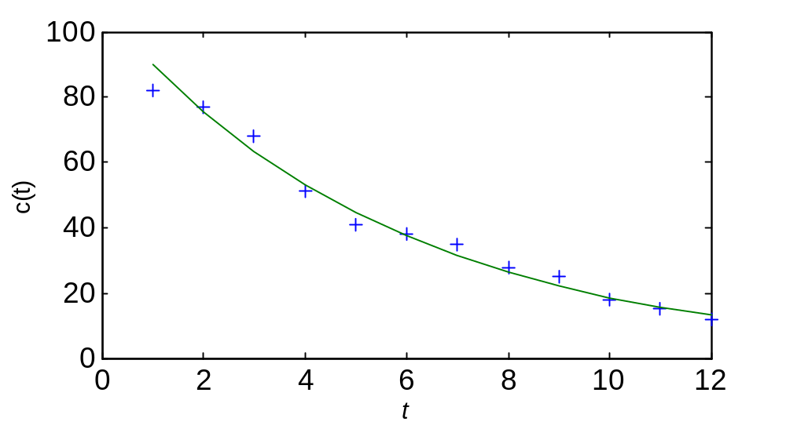
1.2 数学实验实例
例1.2.1 饮酒驾车血液中的酒精含量
参数估计
根据 t_{i}, c_{i}, 计算 lnc_{i},
利用 MATLAB 算出
c₀ = 106.94, k = 0.1747
结果讨论
70kg的人饮2瓶啤酒10小时后，酒精含量会
低于20mg/100mL，可以驾车
酒精含量 c(t) 与酒精剂量 d 成正比, 与房室的容积 V 成反比
若该志愿者只喝1瓶啤酒, 则只需约5小时后即可驾车
对体重与70kg相差较大的司机, 需另外考虑
不同人的排出速率 k 是否有变化, 需另做试验后研究

Slide 23
1.2 数学实验实例
例1.2.2 市场经济中的蛛网模型
供大于求
价格下降
减少产量
现
象
数量与价格在振荡
增加产量
价格上涨
供不应求
• 描述商品数量与价格的变化规律
问
题
• 商品数量与价格的振荡在什么条件下趋向稳定
• 当不稳定时政府能采取什么干预手段使之稳定

Slide 24
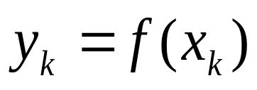
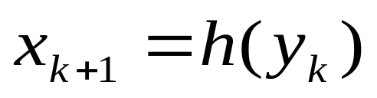
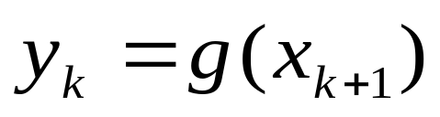
1.2 数学实验实例
例1.2.2 市场经济中的蛛网模型
蛛 网 模 型
x_{k} ~ 第 k 时段商品数量；y_{k} ~ 第 k 时段商品价格
消费者的需求关系 ~
需求函数
减函数
生产者的供应关系 ~
供应函数
增函数
简化：f 与 g 为线性
y
f
g
f 与 g 的交点 P₀( x₀, y₀ ) ~ 平衡点
y₀
P₀
一旦 x_{k} = x₀，则 y_{k} = y₀,
x_{k+1} = x₀, y_{k+1} = y₀ , ……
0
x₀
x

Slide 25
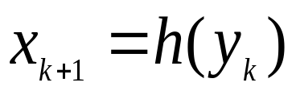

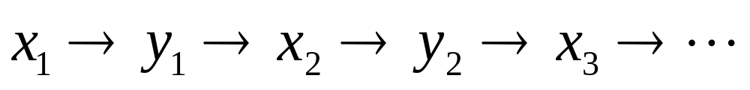
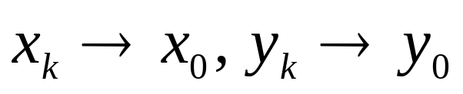
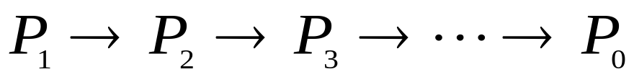
1.2 数学实验实例
例1.2.2 市场经济中的蛛网模型
蛛 网 模 型
设 x₁ 偏离 x₀
×
×
×
P₀ 是稳定平衡点
P₀ 是不稳定平衡点
y
K_{f} < K_{g}
K_{f} > K_{g}
y
f
g
g
f
y₂
P₃
P₄
P₃
P₄
y₀
P₀
y₀
P₀
y₃
P₂
P₂
y₁
P₁
P₁
0
x₂
x₀
x₃
x₁
x
0
x₀
x

Slide 26
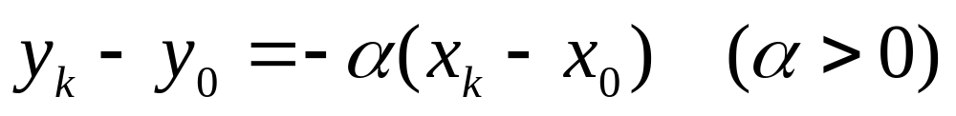
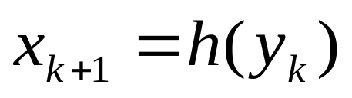
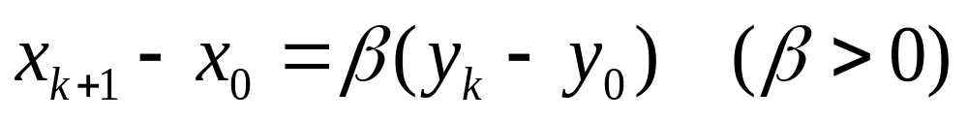
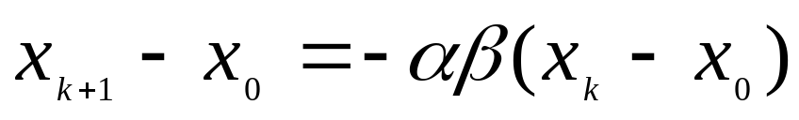
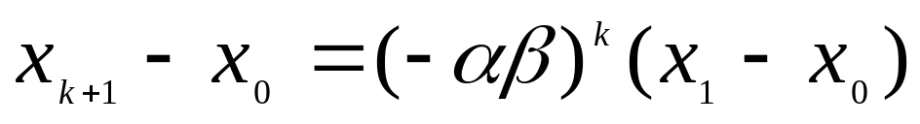
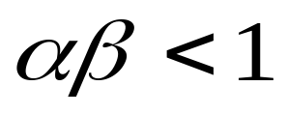
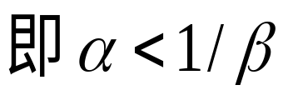
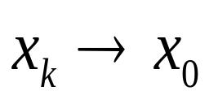
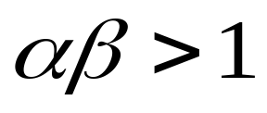
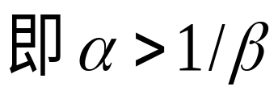
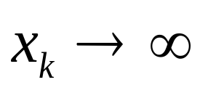
1.2 数学实验实例
例1.2.2 市场经济中的蛛网模型
方 程 模 型
P₀ 稳定
P₀不稳定
与蛛网模型
对比
K_{f} < K_{g} ⇒ 稳定
α = K_{f}
K_{f} > K_{g} ⇒ 不稳定
1/β = K_{g}

Slide 27
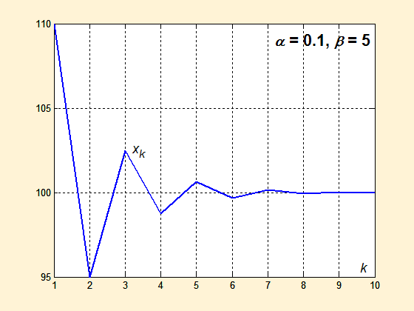
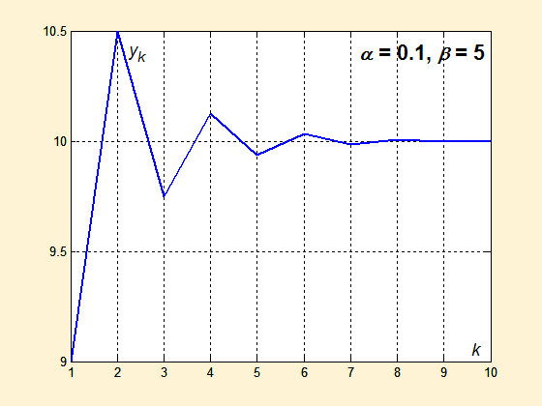
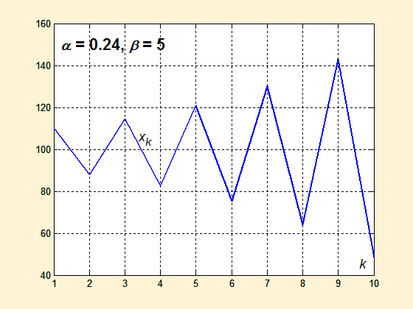
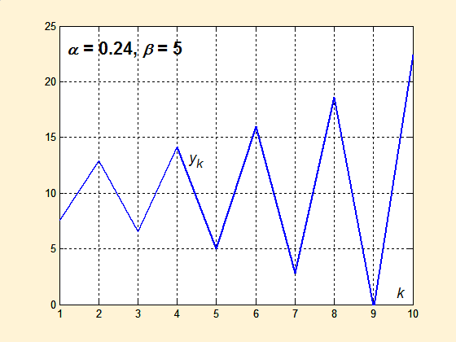
1.2 数学实验实例
例1.2.2 市场经济中的蛛网模型
例
平衡状态：x₀ = 100，y₀ = 10。取 x₁ = 110

Slide 28
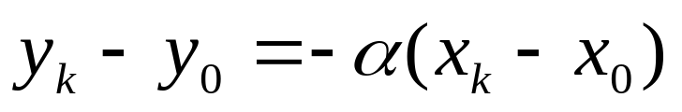
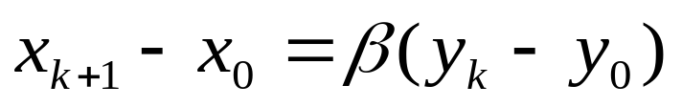
1.2 数学实验实例
例1.2.2 市场经济中的蛛网模型
结果解释
结果解释
考察α , β 的含义
x_{k} ~ 第 k 时段商品数量；y_{k} ~ 第 k 时段商品价格
α ~ 商品数量减少 1 单位, 价格上涨幅度
β ~ 价格上涨 1 单位, (下时段)供应的增量
α ~ 消费者对需求的敏感程度
α 小, 有利于经济稳定
β ~ 生产者对价格的敏感程度
β 小, 有利于经济稳定
α β < 1 时经济稳定

Slide 29
1.2 数学实验实例
例1.2.2 市场经济中的蛛网模型
经济不稳定时政府的干预办法
1. 使 α 尽量小，如 α = 0
y
g
需求曲线变为水平
y₀
f
以行政手段控制价格不变
0
x
2. 使 β 尽量小，如 β = 0
y
g
供应曲线变为竖直
f
靠经济实力控制数量不变
0
x₀
x

Slide 30

1.2 数学实验实例
例1.2.3 汽车厂生产计划
汽车厂生产三种类型的汽车，已知各类型每辆车对钢材、劳动时间的需求，利润及工厂每月的现有量。
小型 中型 大型 现有量
钢材（吨） 1.5 3 5 600
劳动时间（小时） 280 250 400 60000
利润（万元） 2 3 4
制订月生产计划，使工厂的利润最大。
如果生产某一类型汽车，则至少要生产 80 辆，
那么最优的生产计划应作何改变？
Notes:
数学模型（第三版）p.98例 4 3.1.

Slide 31
1.2 数学实验实例
例1.2.3 汽车厂生产计划
基本模型
小型 中型 大型 现有量
钢材 1.5 3 5 600
时间 280 250 400 60000
利润 2 3 4
设每月生产小、中、大型
汽车的数量分别为 x₁, x₂, x₃
决策变量
max z = 2x₁ + 3x₂ + 4x₃
s. t. 1.5x₁ + 3x₂ + 5x₃ ≤ 600
280x₁+ 250x₂+ 400x₃ ≤ 60000
x₁, x₂, x₃ 为非负整数.
目标函数
约束条件
整数线性规划模型 (ILP)

Slide 32
1.2 数学实验实例
例1.2.3 汽车厂生产计划
模型求解
第 1 种方法
x₁, x₂, x₃ 为非负整数
x₁, x₂, x₃ 为非负实数
松弛
整数线性规划 (ILP)
线性规划模型 (LP)
MATLAB
LINDO/LINGO
x₁ = 64.52, x₂ = 167.74, x₃ = 0
z = 632.2851
为了得到 x₁, x₂, x₃ 为整数解，在实数解附近进行试探：
x₁ = 65，x₂ = 167，x₃ = 0；x₁ = 64，x₂ = 168，x₃ = 0;……
在满足约束条件的前提下，计算并比较目标函数的大小：
结果：x₁ = 64, x₂ = 168, x₃ = 0；z = 632

Slide 33
1.2 数学实验实例
例1.2.3 汽车厂生产计划
模型求解
第 2 种方法
利用直接求解整数线性规划的软件（如：LINDO/LINGO）
结果与上面相同
求解整数线性规划的复杂程度比线性规划大得多
用普通软件能求解的整数线性规划的规模受到限制

Slide 34
1.2 数学实验实例
例1.2.3 汽车厂生产计划
进一步研究的问题
若生产某类汽车，则至少生产 80 辆，求生产计划。
max z = 2x₁ + 3x₂ + 4x₃
s. t. 1.5x₁ + 3x₂ + 5x₃ ≤ 600
280x₁+ 250x₂+ 400x₃ ≤ 60000
x₁,x_{2,}, x₃ = 0 或 ≥ 80
x₁ = 0, x₂ = 0, x₃ ≥ 80
x₁ = 0, x₂ ≥ 80, x₃ = 0
x₁ ≥ 80, x₂ = 0, x₃ = 0
x₁ = 0, x₂ ≥ 80, x₃ ≥ 80
×
方法1：分解为 8 个LP子模型
x₁ ≥ 80, x₂ ≥ 80, x₃ = 0
其中3个子模型应去掉，然后逐一求解，比较目标函数值，再加上整数约束，得最优解：
x₁ ≥ 80, x₂ = 0, x₃ ≥ 80
x₁ ≥ 80, x₂ ≥ 80, x₃ ≥ 80
×
x₁ = 80, x₂ = 0, x₃ = 0
×
x₁ = 80，x₂ = 150，x₃ = 0，最优值 z = 610

Slide 35
1.2 数学实验实例
例1.2.3 汽车厂生产计划
方法2：引入0-1变量，化为整数规划
M 为大的正数, 如 1000
x₁ = 0 或 ≥ 80
x₁ ≤ My₁, x₁ ≥ 80y₁, y₁∈ {0, 1}
x₂ = 0 或 ≥ 80
x₃ = 0 或 ≥ 80
x₂ ≤ My₂, x₂ ≥ 80y₂, y₂∈ {0, 1}
x₃ ≤ My₃, x₃ ≥ 80y₃, y₃∈ {0, 1}
方法3：化为非线性规划 NLP
x₁ = 0 或 ≥ 80
x₁( x₁ – 80 ) ≥ 0
x₁ = 0 或 ≥ 80
x₂( x₂ – 80 ) ≥ 0
x₂ = 0 或 ≥ 80
x₃ = 0 或 ≥ 80
x₂( x₂ – 80 ) ≥ 0
x₂ = 0 或 ≥ 80
x₃ = 0 或 ≥ 80
x₃( x₃ – 80 ) ≥ 0
x₃( x₃ – 80 ) ≥ 0
NLP 可用 LINGO、MATLAB 求解，但是其结果常依赖于初值的选择，且不能保证得到全局最优解。

Slide 36
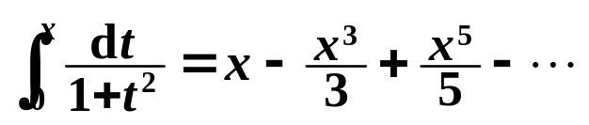
1.2 数学实验实例
例1.2.4 π 的计算
例1.2.4 π 的计算
公元前2000年巴比伦人以 3―作为 π 的近似值
π 的简史
1
8
公元前250年，阿基米德用圆的内接、外切多边形算得 3─ ≤ π ≤ 3―，此法理论上可计算任意精度，祖冲之在公元前480年用此方法将 π 计算到7位数字.
10
71
1
7
17世纪牛顿和莱布尼兹发明微积分后，π 的计算方法有了革命性的改变，精度大幅提高：
• 利用 ― = arctan1，arctan x =
π
4
收敛慢
• 1874年Shanks利用 ― = 4arctan― – arctan ─ 计算到707位数字
π
4
1
5
1
239
同期还证明了π 是无理数和超越数

Slide 37
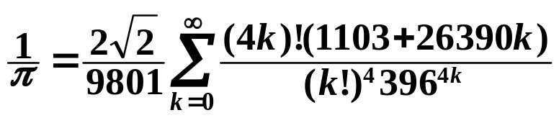
1.2 数学实验实例
例1.2.4 π 的计算
π 的简史
• 1949年用初期计算机将 π 计算到 2037 位数字
• 1985年Gosper用1910年Ramanujan提出的新公式
将 π 计算到 17526700 位数字
• 1976年Salamin和Brent提出的新迭代算法，每次迭代可使位数
加倍，25次迭代就可以计算到4500万位
• 1985年Borwein发现了每次迭代可使位数3倍增加的算法，
用此算法1999年计算到2061亿位, 2009年计算到2.6万亿位, ...

Slide 38
1.2 数学实验实例
例1.2.4 π 的计算
π 的魅力
• 人们喜欢用性能越来越高的计算机对这一古老问题发起挑战
• 此类计算的编程其实并不平凡, 它还会产生派生效益, 如快速
傅里叶变换的算法就来自 π 的计算
• π 的计算是对计算机整体性能的很强的检验
以下介绍几种 π 的算法作为实验的实例

Slide 39
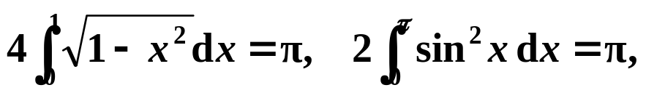
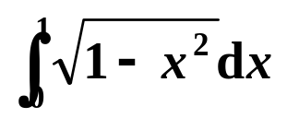
1.2 数学实验实例
例1.2.4 π 的计算
数值积分法
Matlab 计算：
n π近似值
100 3.140417031779045
1000 3.141555466911023
10000 3.141591477611321
3.14159265358979323846
找一个积分值等于 π 的定积分，如
一般方法将在实验3中介绍
然后用数值积分法计算等式左边积分的近似值
设要计算积分 S =
y
1
y_{k–1}
_____
y_{k}
在直角坐标系中画曲线 y = √ 1 – x²,
_____
y = √ 1 – x²
将 [0, 1] 区间分成 n 等分，记为
x₀ = 0, x₁, ..., x_{k}, ..., x_{n} = 1，
相应地，S 分成 S₁, S₂, ..., S_{k}, ..., S_{n},
用梯形面积 ( y_{k–1} + y_{k} )/(2n) 近似计算 S_{k}
x_{k–1} x_{k}
0 1 x
得 S ≈ [( y₀ + y_{n} )/2 + y₁ + ☹ + y_{n–1} ]/n
← 梯形公式

Slide 40
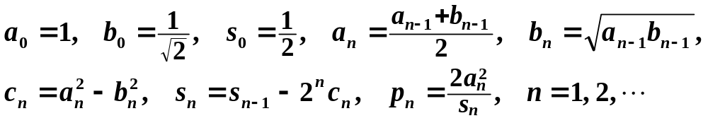
1.2 数学实验实例
例1.2.4 π 的计算
迭代法
将阿基米德估计 π 的方法推广，可得如下迭代公式
a_{n}, b_{n} 均收敛到 π，但此方法收敛速度较慢
a₁₀ = 3.141592927385096，b₁₀ = 3.141592516692157
将1976年Salamin和Brent提出的新的、每次迭代可使位数
加倍的算法，其迭代公式为
p_{n} 收敛到 π，p₁₀ = 3.141592653592909.
此迭代公式就是实验5中要介绍的差分方程组

Slide 41
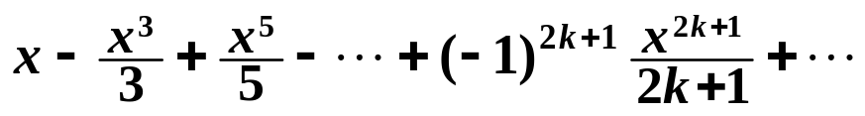
1.2 数学实验实例
例1.2.4 π 的计算
无穷级数法
利用 arctan x = 计算
• 最初用 ― = arctan1，取 x = 1， 但收敛很慢
π
4
k = 1000 时，近似值为 3.142591654339544.
• 减小 x 可以提高收敛速度
取10项计算得3.141592579606351
1
2
1
2
π
4
1. 取 x = ―, 记 α = arctan(―), β = ― – α，则
tanβ = ⎯⎯⎯⎯
tan(π/4) – tanα
1+ tan(π/4) tanα
1
3
故 π = 4[α + β ] = 4[arctan(―) + arctan(―)]
tanβ = ―,
1
2
1
3
1
5
1
5
π
4
2. 取 x = ―, 记 α = arctan(―), β = 4α – ―，则
tan2α =―, tan4α = ⎯, tanβ = ⎯⎯⎯⎯⎯ = ⎯ ,
5
12
120
119
tan4α – tan(π/4)
1+ tan4α tan(π/4)
1
239
取10项计算得3.141592653589792
故 π = 4[4α – β ] = 16 arctan(―) – 4 arctan( ⎯ )
1
5
1
239

Slide 42
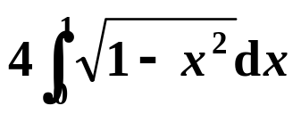
1.2 数学实验实例
例1.2.4 π 的计算
随机模拟法
也称为蒙特卡洛(Monte Carlo)法
先构造一个定积分 = π,
其中积分 S =
用随机模拟方法求得.
y
1
对n = 10000, 计算得3.158400000000000
对n = 100000, 计算得3.140080000000000
随机模拟法的原理
右图中粗线是 1/4 单位圆，
若向图
中边长为 1 的正方形中投 n 个小石头,
n 很大时小石头会大致均匀地分布在
正方形中，
若落在 1/4 单位圆中的小
0 1 x
石头有 k 个,
则 k/n 就可看作 1/4 单位圆面积 π/4 的近似值.
在[0, 1]区间上产生均匀分布的独立的随机数 x_{i}, y_{i}, i = 1, ..., n,
记录满足 x_{i}² + y_{i}² ≤ 1 的个数 k，
即得 π ≈ 4k/n.

Slide 43
数 学 实 验 简 介
1.1 什么是数学实验
1.2 数学实验实例
1.3 数学软件简介

Slide 44
数学软件的重要意义
• 高技术本质上是一种数学技术
• 数学科学对经济竞争力生死攸关，数学科学是关
键的、普遍的、培养能力的技术
• 计算和模拟是把数学科学转变成技术的根本道路
• 数学软件既是数学技术开发的工具，又是数学技
术的主要体现形式
• 在使用数学软件解决实际问题前，必须先将实际
问题转化为数学问题——实际问题的数学建模
数学技术 = 数学建模 + 数学软件

Slide 45
数学软件的主要分类
• 20世纪60~80年代流行的主要用于科学计算的ALGOL
和FORTRAN等高级语言可认为是早期的数学软件
• Tex和Excel可认为是特殊的数学软件
• 现在所理解的数学软件具有以下两个特点
⬥ 功能日益强大，特别是图形能力得到了显著提高
⬥ 使用日益方便，应用日益广泛
• 数学软件大致可分为
⬥ 通用数学软件(如MATLAB, Mathemetica, Maple等)
⬥ 专用数学软件(如LINGO, SAS, Linpack, MathCAD等)
• 数学软件还可分为数值计算软件和符号计算软件

Slide 46

MATLAB 简 介
MATrix LABoratory 的缩写
以矩阵计算为基础的、交互式的科学和工程计算软件
MATLAB的特点
编程效率高
计算功能强
使用简便
易于扩充
附带许多工具箱
（Toolbox）
优化工具箱
统计工具箱
符号工具箱
神经网络工具箱
遗传算法与直接搜索工具箱

Slide 47

LINGO 简 介
LINDO公司专门用于求解最优化问题的软件包
LINDO -- Linear INteractive and Discrete Optimizer
交互式的线性和离散优化求解器
LINDO公司的主要产品有
LINDO API ---- 系统内核和开发工具包
LINGO ---- 提供Windows环境下的使用接口
What's Best! ---- 用于集成到电子表格(Excel)中使用
系列产品有试行版、学生版、高级版、超级版、工业版、扩展版，主要区别是解决不同规模的问题
其重要特色是允许决策变量是一般的整数、0-1变量

Slide 48
1. 矩阵及其运算
1.1 直接输入
1.2 函数生成
zeros(m,n) ~ m×n全0阵
eye(m,n) ~ m×n对角线1矩阵
ones(m,n) ~ m×n全1阵
rand(m,n) ~ m×n (0,1) 随机阵
magic(n) ~ n阶幻方阵
pascal(n) ~ n 阶Pascal矩阵
1.3 裁剪与拼接
裁剪——注意 : 的应用；
拼接——注意行数和列数的一致
以上命令混合使用，可方便地输入矩阵、提取子矩阵

Slide 49
1. 矩阵及其运算
1.4 基本运算
+ 加法 - 减法 * 乘法 ^ 乘幂
\ 左除 / 右除 ’ 转置
左除 \ ~ AX=B → X=A\B
复数矩阵的转置是共轭转置
右除 / ~ XA=B → X=B/A
1.5 特殊运算
.* “点”乘法 .^ “点”乘幂
.\ “点”左除 ./ “点”右除 .’ “点”转置
前四者：同维矩阵对应元素进行运算
复数矩阵的“点”转置是普通转置
注意体会：矩阵与常数进行上述运算的含义

Slide 50
1. 矩阵及其运算
1.6 数组(行向量)
几种特殊输入方式
a:m:b ~ 从a到b公差为m的等差数组（m=1时用a:b）
linspace(a,b,n) ~ 从a到b共n个数值的等差数组
logspace(a,b,n) ~ 从10ª 到10^{b} 共n个数值的等比数组
1.7 字符串(数组)
以单引号‘’括起来的字符集合
每个字符是数组的一个元素
与数值矩阵类似，可以进行裁剪和拼接

Slide 51
2. 语句、函数和其他数据结构
2.1 语句
赋值：变量=表达式(返回变量)
常用语句形式
计算：表达式(返回ans)
过程：函数调用、流程控制等
赋值语句以“;”结束(不输出);
以“,”或“ ”结束(输出)
变量
特殊常量
无需说明类型/维数
区分大小写字母
必须以字母开头
pi ~ 圆周率π; eps ~ 最小浮点数
Inf ~ 正无穷大; i, j ~ 虚数单位
NaN ~ 不定值（0/0等）

Slide 52
2. 语句、函数和其他数据结构
函数
标量函数
有些函数无自变量,甚至也不返回结果（命令/过程）
按自变量
类型分类
向量函数
矩阵函数
2.2 标量函数
作用于标量，或矩阵(数组)的每一元素
一元函数：如三角、指数、对数、取整等基本函数
多元函数：如同余(rem)、四象限反正切(atan2)
函数句柄
定义： f=@sin ← f=inline(‘sin(x)’) (非句柄)
求值：feval(f,x) ← feval(‘sin’,x) ← sin(x)

Slide 53
2. 语句、函数和其他数据结构
2.3 向量函数
作用于(列或行)向量，或矩阵的每一列向量
如：max, min, sum, mean, length, sort, …
2.4 矩阵函数
作用于矩阵
矩阵构造
zeros, ones, eye, rand, diag, triu, tril, …
矩阵计算
size, det, rank, inv, eig, trace, norm, …
矩阵重整
reshape, ……

Slide 54
2. 语句、函数和其他数据结构
2.5 高维矩阵
三维或更高维的矩阵(低维优先访问)
2.6 结构变量(Structure)
由“域”组成的变量；通过“.”操作符访问 “域”
如：student.name='abc ABC';
student.fee=5000.00;
student.credit=[4,3,2,3;85,60,90,70]
定义方法：也可以用 struct 函数生成结构变量

Slide 55
2. 语句、函数和其他数据结构
2.7 元胞矩阵(Cell)
每个元素的类型可以不同（数值，字符，结构等）
如：student(1,1)={'abc ABC'};
student(1,2)={5000.00};
student(2,1)={[4,3,2,3;85,60,90,70]}
效果：student =
'abc ABC' [5000]
[2x4 double] []
定义方法：也可以用 cell 函数生成元胞矩阵

Slide 56
2.8 数据类型的判断与转换
float
n u m e r i c | double (双精度)，single (单精度) int8 (8位整数)，uint8 (无符号 8 位整数) int16 (16位整数)，uint16(无符号16位整数) int32 (32位整数)，uint32(无符号32位整数) int64 (64位整数)，uint64(无符号64位整数)
char
logical | 1/0 (true/false)
struct | 用户自定义的类
cell
function _handle | “ @+函数名”
java
integer
isa(obj, ‘class_name’)
isnumeric, ischar, …
str2num, num2str
str2func, func2str, …

Slide 57
3. 命令和窗口环境
3.1 在线帮助系统
help 程序或主题名
使用help菜单更全面、系统
3.2 数据显示格式
常用格式
short (缺省) ~ 小数点后4位, long ~ 15位数字，
short e ~ 5位科学计数，long e ~ 15位科学计数
通过File下子菜单Preferences选择；用format加格式选择
3.3 命令行编辑
↑ ~ 调出前一行命令进行修改，运行

Slide 58
3. 命令和窗口环境
3.4 MATLAB命令窗口
除运算外的主要功能
显示
who, whos, disp(x)
储存
save, 或File下的Save Workspace as
调出
load
搜索
path, 或File下的Set Path
管理
what, dir, cd, type, delete, which
清除
clear, clear(x), clear all, clc, clf, cla
退出
quit, 或File下的Exit

Slide 59
4. 图形功能
4.1 二维图形
基本形式
plot(y), plot(x,y)
多 重 线
plot(x,y1,x,y2), 或用hold on, hold off
颜色和线型
颜 色：y, r, g, b, w, k, …
线方式：- : -⋅ --
点方式：⋅ + * x o d s v ^ …
网 格 和 标 记
网格：grid
标记：xlabel, ylabel, title, text, gtext
坐标系的控制
调整横、纵坐标的比例：axis
多 幅 图 形
subplot(m,n,p)
其 他 图 形
polar, fplot, semilogx, loglog, …

Slide 60

4. 图形功能
4.2 三维图形
基本形式
plot3(x,y,z)
带网格的曲面
构造网格：[X,Y]= meshgrid(x,y)
绘制曲面：mesh(X,Y,Z)
曲面的等高线
contour, contour3, contourf
曲面的速度场
quiver(X,Y)
其 他 函 数
view(azi, ele) azi: 方位角, ele: 仰角

Slide 61
5. 程序设计
5.1 关系运算
<, >, <=, >=, ==, ~=
关系成立时结果为1，否则为0
5.2 逻辑运算
&, &&, | , ||, ~
运算规则成立时结果为1，否则为0
逻辑函数
and, or, not, xor all, any
位运算函数
bitand, bitor, bitcmp, bitxor
5.3 条件和循环语句
if, for, while, switch, try
break, continue

Slide 62
5. 程序设计
5.4 脚本M文件
File → New (Open) → M-file
将反复调试、随时调用的程序(命令序列)储存起来
必须以m为扩展名: 文件名.m
5.5 函数M文件
函数M文件第一行为：
function 因变量列表=函数名(自变量列表)
变量列表可变：
nargin, nargout, varargin, varargout

Slide 63
5. 程序设计
5.6 数据文件的读写
处理函数
文本文件(逗号分隔) ：textread, csvread, csvwrite
文本文件(一般分隔)：dlmread, dlmwrite
二进制文件：fopen, fread, fwrite, fclose
格式化的文本输入/输出：fscanf, fprintf
菜单命令：File → Import Data

Slide 64

布 置 实 验 内 容
目的
掌握MATLAB的基本使用方法
观察并初步分析计算误差的传播
内容
自学《大学数学实验》附录，
自己练习 (暂时不交作业)

Slide 65
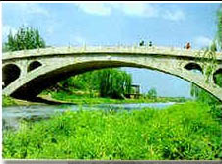
数学建模竞赛(MCM )简介
Mathematical Contest in Modeling
Mathematical Modeling
实际问题
数学
美国大学生数学建模竞赛(MCM)
中国大学生数学建模竞赛(CUMCM)
竞赛内容与形式简介

Slide 66
（美国大学生）数学建模竞赛(MCM)
1985年开始举办，每年一次(2月)；“国际竞赛”
1999年起又同时推出交叉学科竞赛（Interdisciplinary Contest in Modeling – ICM)
我国(清华等校) 1989年开始每年参加，英文答卷
MCM-2006有10个国家(地区)748队参赛，其中我国占62%; ICM-2006有224队参赛，其中我国占87%
每年赛题和优秀答卷刊登于同年 UMAP杂志
网址：http://www.comap.com

Slide 67
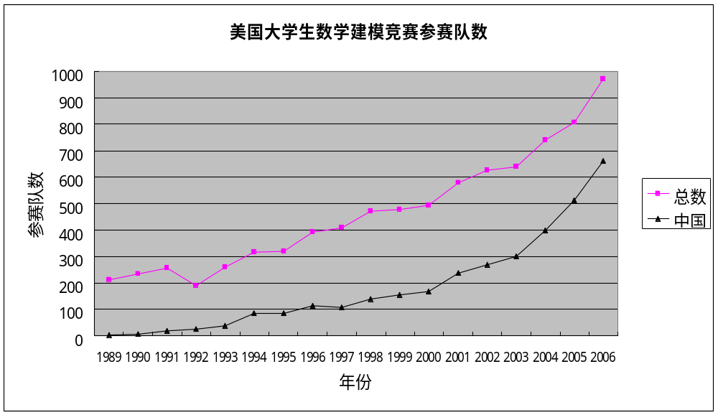
美国MCM+ICM竞赛规模

Slide 68
中国大学生数学建模竞赛（CUMCM）
1992年中国工业与应用数学学会(CSIAM)开始组织
1994年起教育部高教司和CSIAM共同举办(每年9月)
2006年有30省/市/区和香港的864所学校9982队参加
赛题和优秀答卷刊登于次年“数学的实践与认识”（2001年起刊登于当年“工程数学学报”）
奖励：证书 （“一次参赛，终身受益”）
等级：全国一等~3%、二等~ 7%；赛区奖~1/3
网址：http://mcm.edu.cn

Slide 69
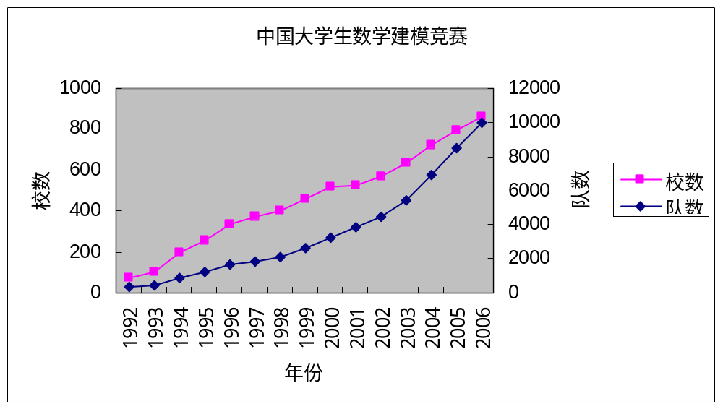
我国CUMCM竞赛规模

Slide 70
竞赛内容与形式
内容
赛题：工程、管理中经过简化的实际问题
答卷：一篇包含问题分析、模型假设、建立、求解(通常用计算机)、结果分析和检验等的论文
形式
3名大学生组队，在3天内完成的通讯比赛
可使用任何“死”材料(图书/互联网/软件等), 但不得与队外任何人讨论（包括上网讨论）
标准
假设的合理性，建模的创造性，结果的正确性，表述的清晰性。
宗旨
创新意识 团队精神 重在参与 公平竞争

Slide 71
竞赛的反响（一例）
IBM 中国研究中心- 招聘条件
Position title: Business Optimization(BJ)
1．Background in industrial engineering, operations research, mathematics, Artificial Intelligence, management science etc.
2. Knowledge in network design, job scheduling, data analysis, simulation and optimization
3．Award in mathematical contest in modeling is a plus
4. Experience in industry is a plus
5. Experience in eclipse or programming model / architecture design is a plus
----http://www-900.ibm.com/cn/ibm/crl/careers/condition.shtml
(19-Feb-2006)

Slide 72

部分竞赛题目
2000年：DNA序列分类，飞越北极；
2001年：血管的三维重建，公交车调度；
2002年：车灯光源优化设计，彩票中的数学；
2003年：SARS传播，露天矿生产安排，抢渡长江；
2004年：奥运会临时超市网点设计，电力市场输电阻塞管理，饮酒驾车，公务员招聘；
2005年：长江水质的评价和预测，DVD在线租赁，雨量预报方法的评价；
2006年：出版社的资源配置，艾滋病疗法评价与疗效预测，易拉罐形状和尺寸的最优设计，煤矿瓦斯和煤尘的监测与控制。
参赛同学反映：“一次参赛，终身受益”

